Slide 2
Cele Focus Groups
Inwentaryzacja najnowszego stanu wiedzy w zakresie działalności grupy fokusowej EIP-AGRI w zakresie występujących problemów i możliwości ich rozwiązania;
Inwentaryzacja najnowszych badań w danej dziedzinie, z uwzględnieniem możliwych rozwiązań zidentyfikowanych problemów;
Identyfikacja potrzeb z praktyki i możliwych kierunków dalszych badań;
Określenie priorytetów dla działań innowacyjnych - wsparcie tworzenia nowych Grup Operacyjnych lub innych projektów w celu testowania rozwiązań i możliwości, w tym sposobów rozpowszechniania zgromadzonej wiedzy praktycznej.

Slide 4
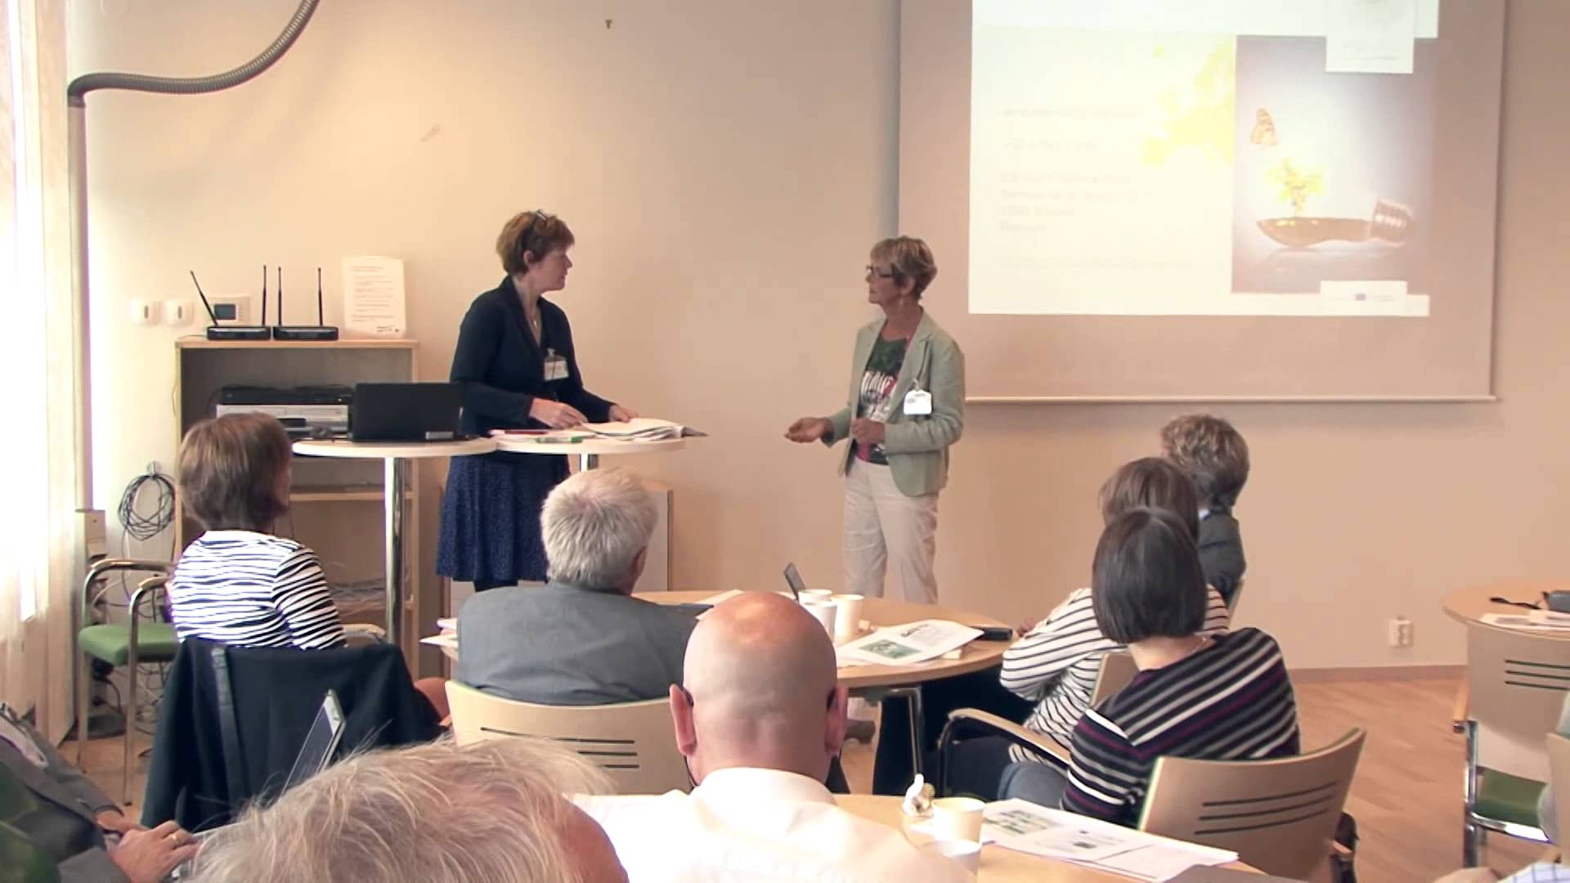
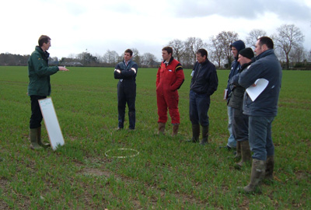
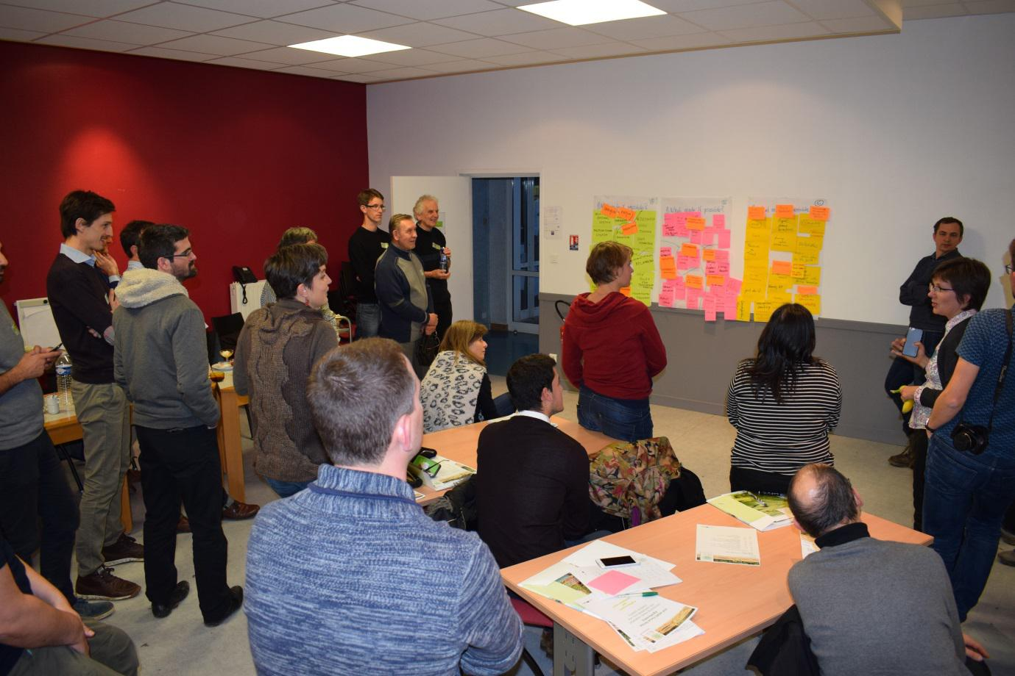

Slide 5
Focus Groups
Woda i rolnictwo: strategie adaptacyjne na poziomie gospodarstwa – 2016/2017 (Marek Krysztoforski, CDR Radom)
2. Redukcja emisji gazów cieplarnianych z sektora rolnego – 2016/2017 (Mateusz Sękowski, CDR Radom)
3. Praktyki rolnicze służące gromadzeniu węgla w glebie – 2018/2019 (Mateusz Sękowski, CDR Radom)

Slide 6
Starting paper

Slide 7
Factsheets

Slide 8
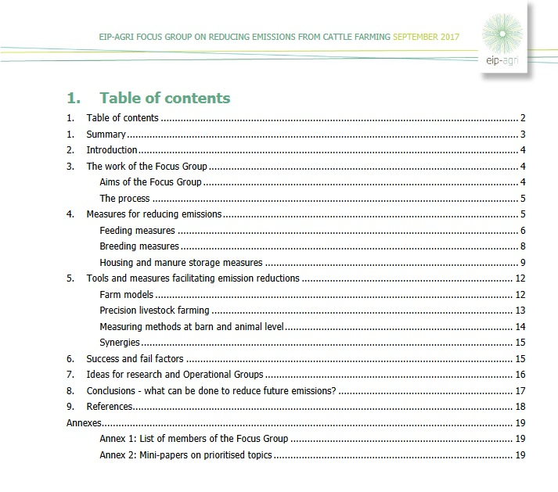
Final report

Slide 9
Działania rozpowszechnieniowe

